Slide 1

第1章 数据分析概论
朝乐门
中国人民大学
chaolemen@ruc.edu.cn

Slide 2
目录
第1章 数据分析概述
1.1 数据分析的基本类型
1.2 数据分析与机器学习
1.3 数据分析的主要流程
1.4 数据分析中的算法选择
1.5 数据分析中常用的Python包
1.6 数据分析的注意事项
1.7 数据分析的现状与趋势

Slide 3
1.1 数据分析的基本类型

Slide 4
Gartner分析学价值扶梯（Gartner's analytic value escalator）模型
第1章 数据分析概述

Slide 5
数据分析的基本类型
第1章 数据分析概述
描述性分析
主要关注的是“过去”，回答“已发生了什么？”
是描述性分析是数据分析的第一步；
诊断性分析
主要关注的是“过去”，回答“为什么发生？”
是对描述性分析的进一步理解；
预测性分析
主要关注的是“未来”，回答“将要发生什么？”
是规范性分析的基础；
规范性分析
主要关注的是“模拟与优化”的问题
是数据分析的最高阶段，可以直接产生产业价值

Slide 6
1.2 数据分析与机器学习

Slide 7
数据分析的实现方式
第1章 数据分析概述
数据分析的实现方式
机器学习
统计学
可视化

Slide 8
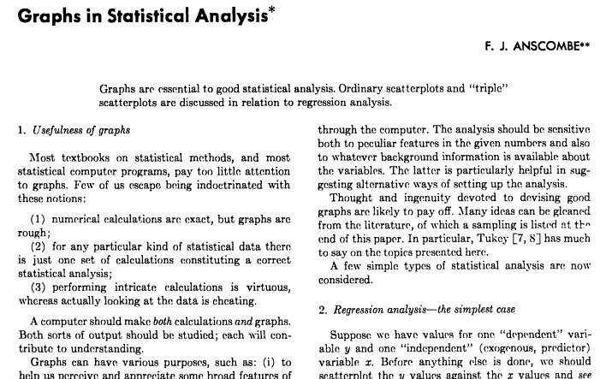
可视化方法在数据分析中的重要地位
▼专题【数据科学的基础理论】
►1 数据分析的概述
Anscombe的四组数据（Anscombe’s Quartet）
I |  | II |  | III |  | IV
x | y | x | y | x | y | x | y
10.0 | 8.04 | 10.0 | 9.14 | 10.0 | 7.46 | 8.0 | 6.58
8.0 | 6.95 | 8.0 | 8.14 | 8.0 | 6.77 | 8.0 | 76
13.0 | 7.58 | 13.0 | 8.74 | 13.0 | 12.74 | 8.0 | 7.71
9.0 | 8.81 | 9.0 | 8.77 | 9.0 | 7.11 | 8.0 | 8.84
11.0 | 8.33 | 11.0 | 9.26 | 11.0 | 7.81 | 8.0 | 8.47
14.0 | 9.96 | 14.0 | 8.10 | 14.0 | 8.84 | 8.0 | 7.04
6.0 | 7.24 | 6.0 | 6.13 | 6.0 | 6.08 | 8.0 | 25
4.0 | 4.26 | 4.0 | 3.10 | 4.0 | 39 | 19.0 | 12.50
12.0 | 10.84 | 12.0 | 9.13 | 12.0 | 8.15 | 8.0 | 56
7.0 | 4.82 | 7.0 | 7.26 | 7.0 | 6.42 | 8.0 | 7.91
0 | 68 | 0 | 4.74 | 0 | 73 | 8.0 | 6.89
Anscombe F J. Graphs in statistical analysis[J]. The American Statistician, 1973, 27(1): 17-21.

Slide 9
Anscombe’s Quartet
▼专题【数据科学的基础理论】
►1 数据分析的概述

Slide 10
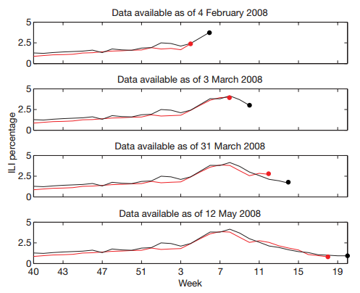
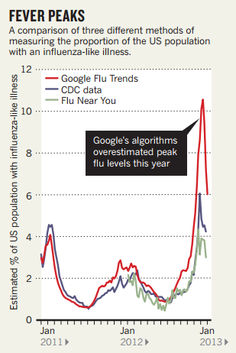
大数据分析的经典案例——GFT
▼专题【数据科学的基础理论】
►1 数据分析的概述
原因分析：
大数据浮夸（Big Data Hubris）
算法动态性（Algorithm Dynamics）
Ginsberg J, Mohebbi M H, Patel R S, et al. Detecting influenza epidemics using search engine query data[J]. Nature, 2009, 457(7232): 1012-1014.
Lazer D, Kennedy R, King G, et al. The Parable of Google Flu: Traps in Big Data Analysis[J]. Science, 2014, 343(6176): 1203-1205.
GFT预测与美国疾病控制中心数据的对比

Slide 11
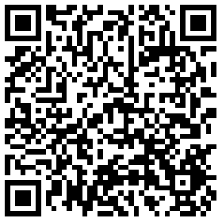
讨论：数据分析中的套路与陷阱
▼专题【数据科学的基础理论】
►1 数据分析的概述
2/3的癌症是因为运气差 ？《Science》 | 大数据分析的套路与陷阱

Slide 12
统计学与机器学习的对比
第1章 数据分析概述
 | 机器学习 | 统计学
1 | 学习（Learn） | 拟合（Fit）
2 | 算法（Algorithm） | 模型（Model）
3 | 分类器（Classifier） | 假设（Hypothesis）
4 | 无监督学习（Unsupervised Learning） | 聚类（Clustering） 密度估计（Density Estimation）
5 | 有监督学习（Supervised Learning） | 分类（Classification） 回归（Regression）
6 | 网络（Network）/图（Graph） | 模型（Model）
7 | 权重（Weights） | 参数（Parameters）
8 | 特征（Feature）矩阵 | 自变量（Independent Variable）
9 | 目标（Target）向量 | 因变量（Dependent Variable）

Slide 13
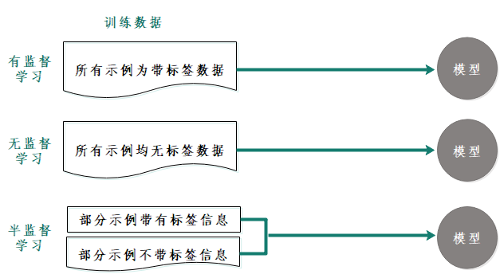
机器学习算法的类型
第1章 数据分析概述

Slide 14
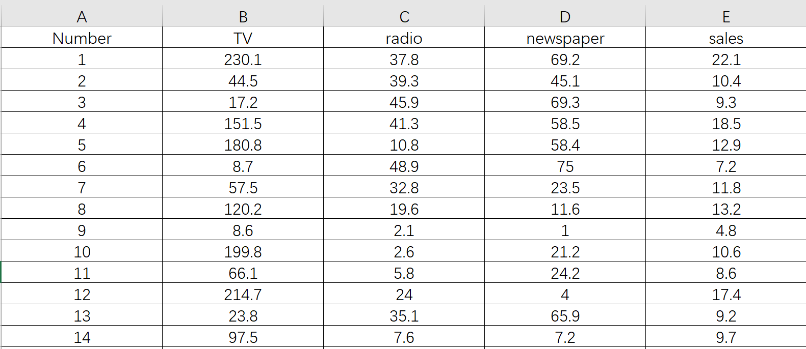
Advertising数据集及分类任务

Slide 15
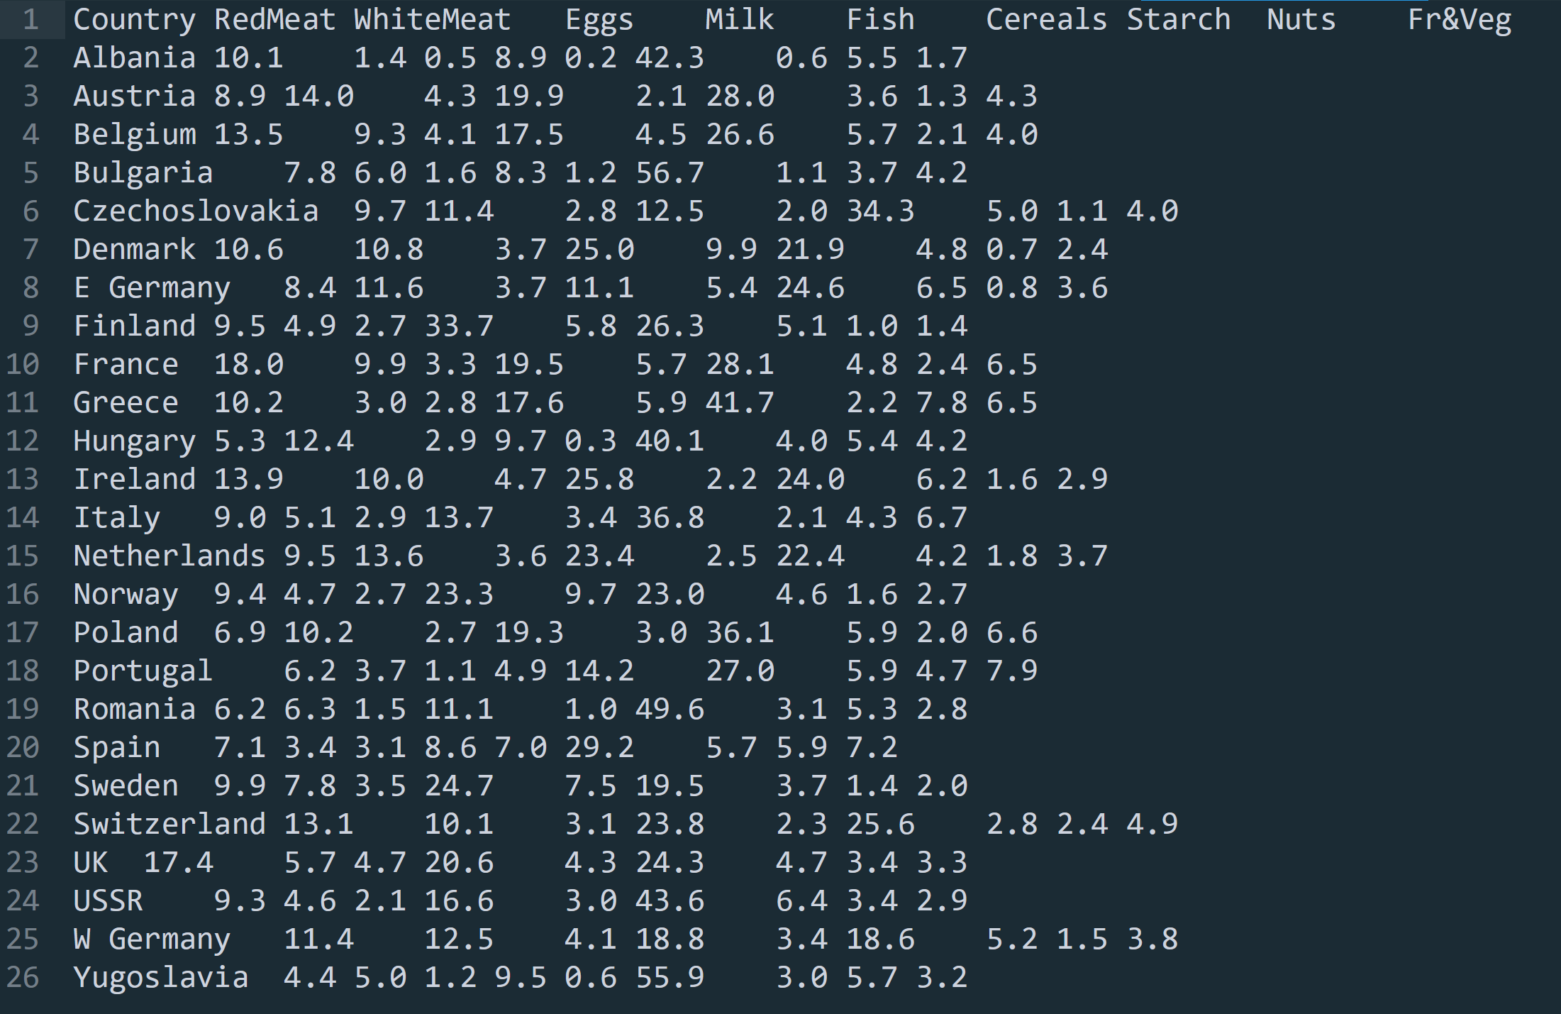
protein数据集及聚类任务

Slide 16

如何找到免费数据
政府开放数据
企业或公益组织
大数据竞赛平台
机器学习领域经典数据集
科学研究中的经典数据集
Python/R包中的数据集

Slide 17
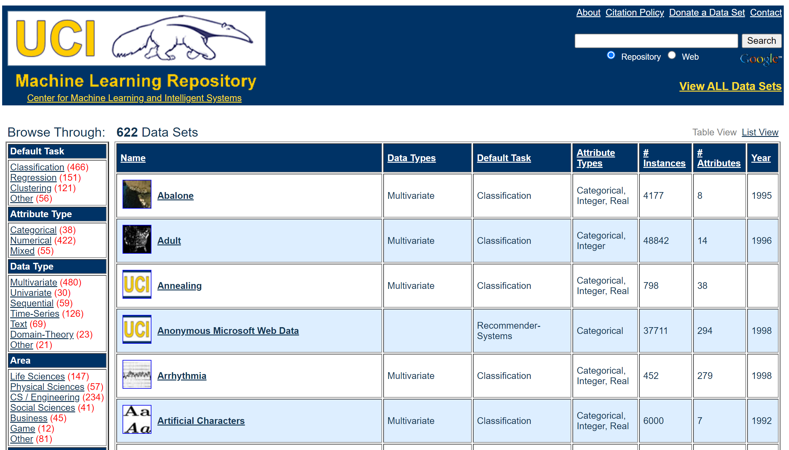
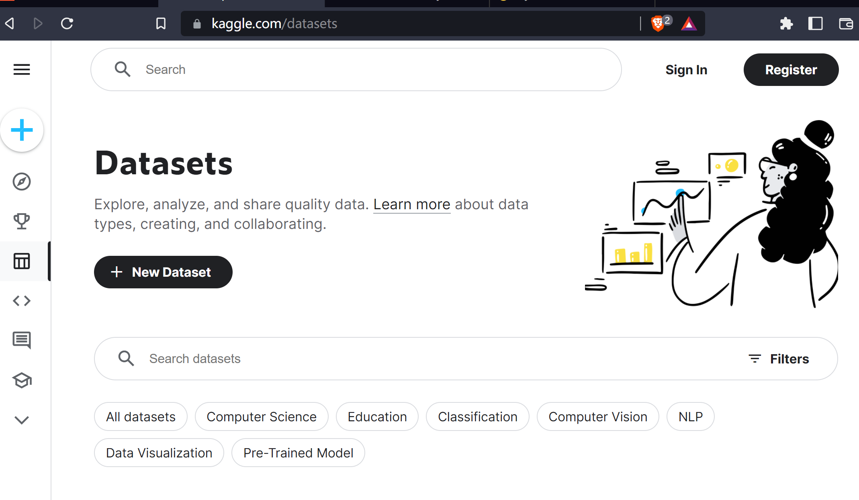
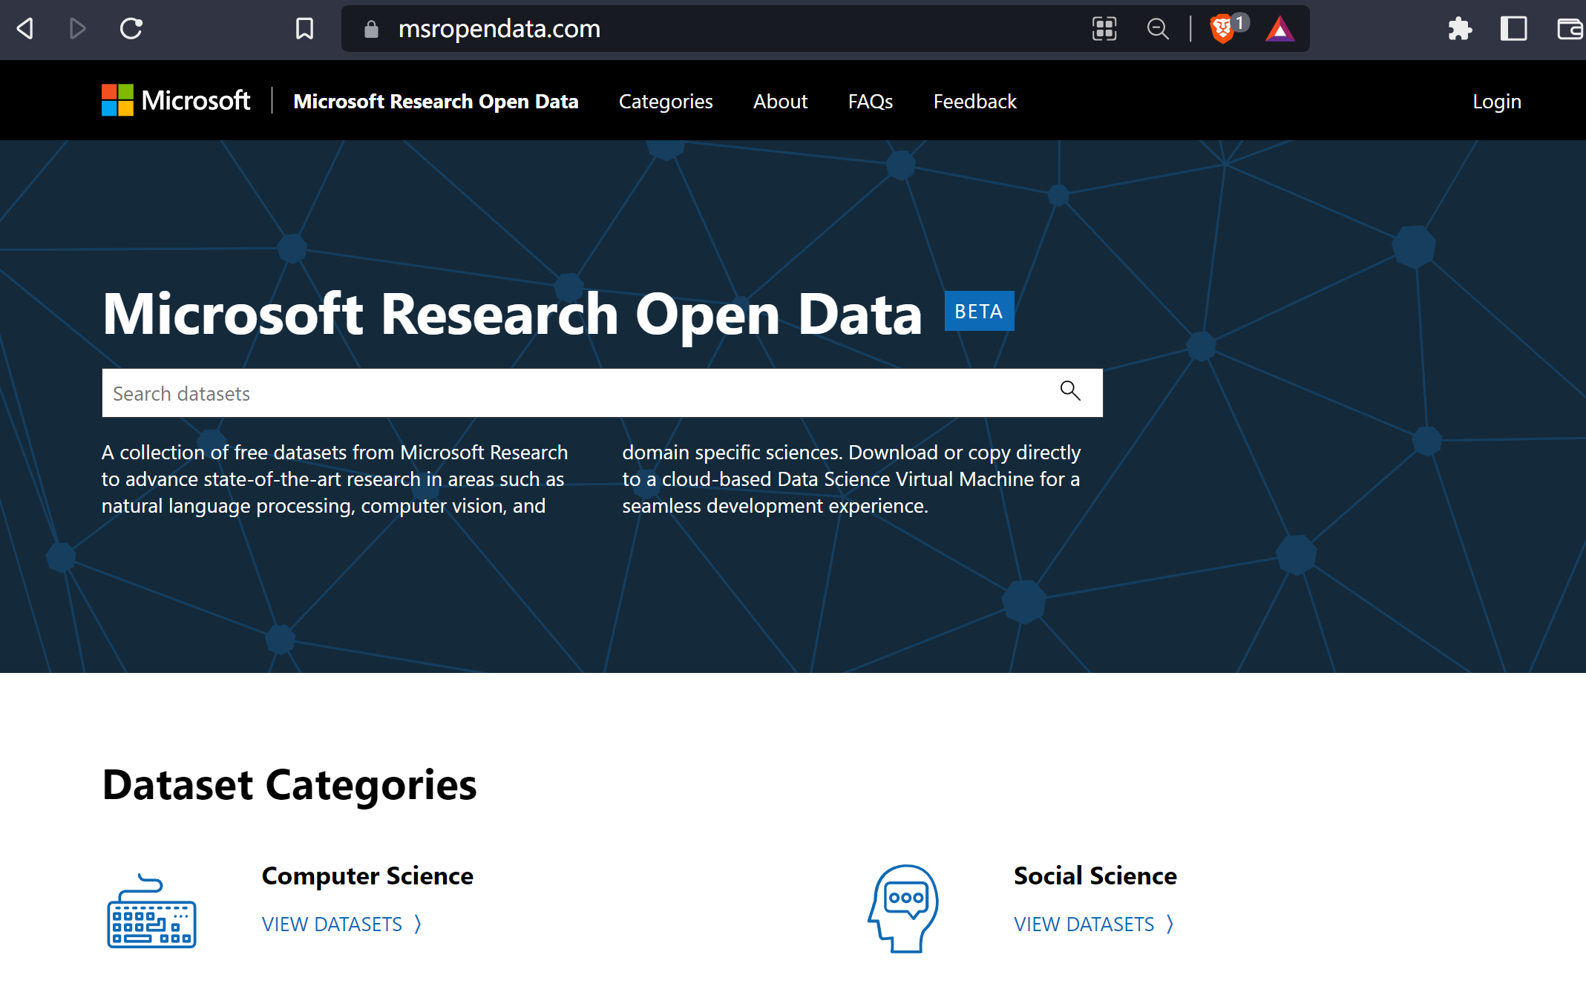
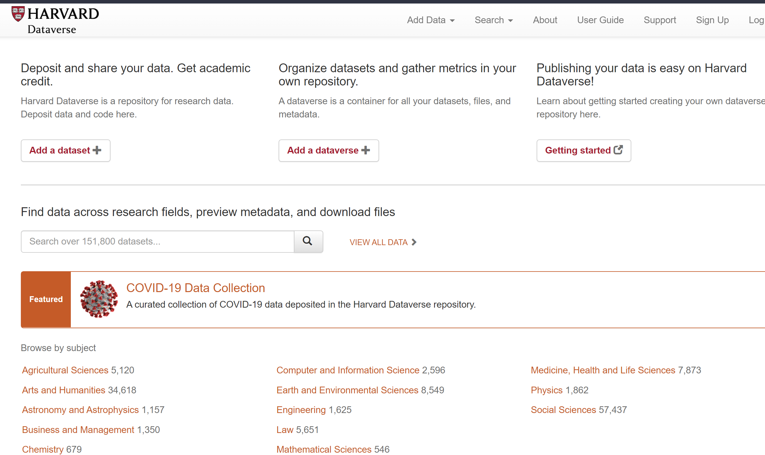
常用数据集平台

Slide 18
有监督学习
第1章 数据分析概述
用已知模式去预测数据，其使用前提是训练集为带标签数据（Labeled data），即训练集中的每个示例（Examples）均带有自己的输出值——标签（Labels）。
常见的有监督学习算法有最近邻（Nearest Neighbor）、朴素贝叶斯、决策树、随机森林、线性回归、支持向量机（Support Vector Machines ，SVM)和神经网络分析等算法。

Slide 19
无监督学习
第1章 数据分析概述
常用于从数据中发现未知的模式信息，当训练集中未带标签信息时，通常采用无监督学习算法。
常见的无监督学习算法有k-means聚类、主成分分析、关联规则分析等。

Slide 20
半监督学习
第1章 数据分析概述
当训练集中的部分样本缺少标签信息时，通常采用半监督学习（Semi-supervised learning）。
常见的半监督学习算法有：分为半监督分类方法（如生成式方法、判别式方法等）、半监督回归方法（如基于差异的方法、基于流形学习的方法）、半监聚类方法（如基于距离的方法和大间隔方法等）和半监督降维方法（如基于类标签的方法和基于成对约束的方法）。

Slide 21
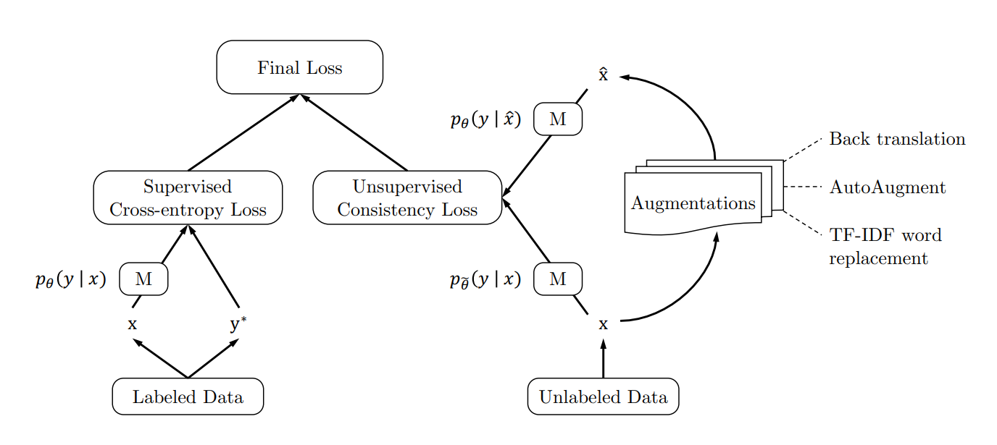
半监督学习框架 ——UDA
Xie Q, Dai Z, Hovy E, et al. Unsupervised data augmentation for consistency training[J]. Advances in Neural Information Processing Systems, 2020, 33: 6256-6268.

Slide 22
有监督学习算法和无监督学习算法的分类

Slide 23
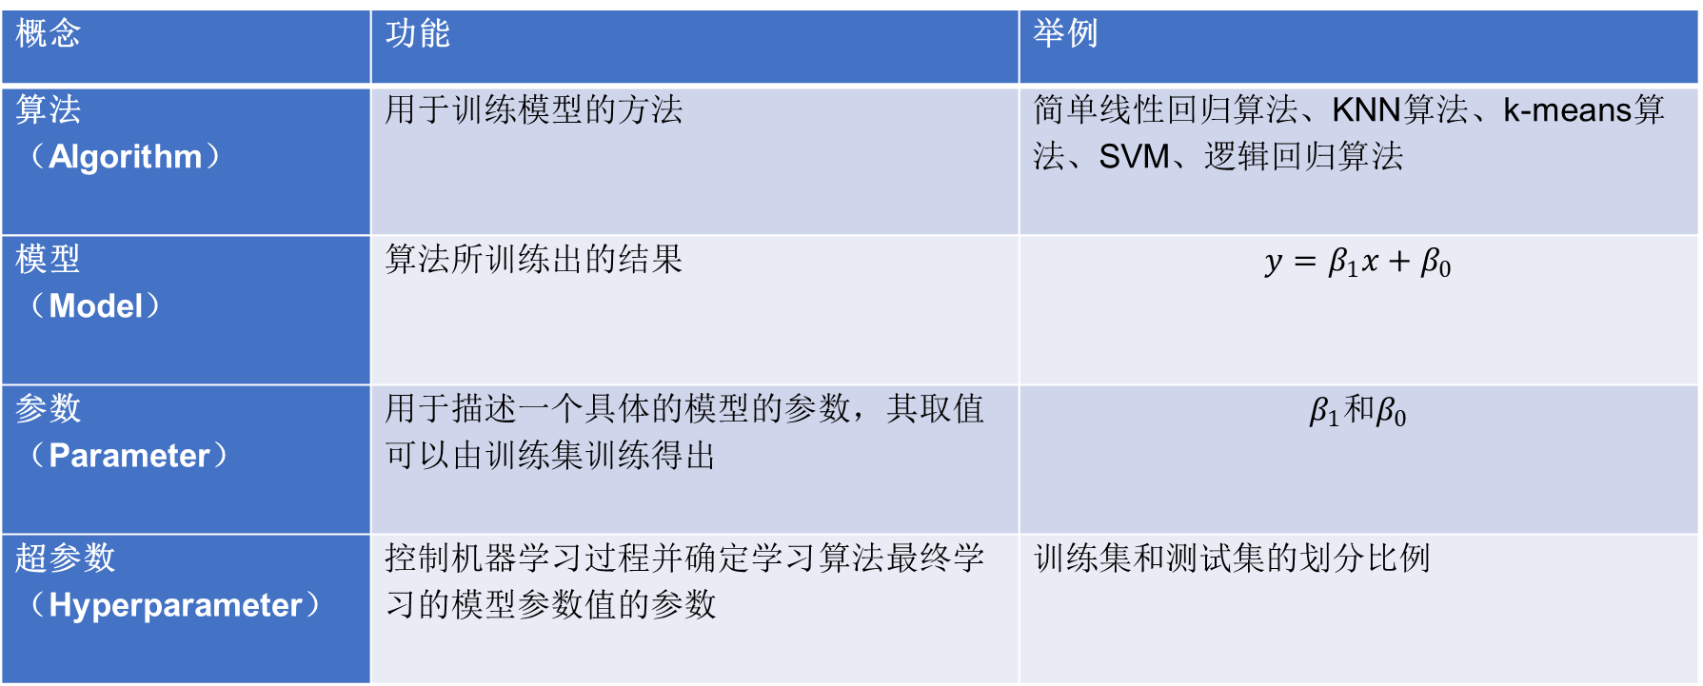
算法、模型、参数和超参数的区别与联系
第1章 数据分析概述
概念 | 功能 | 举例
算法 （Algorithm） | 用于训练模型的方法 | 简单线性回归算法、KNN算法、k-means算法、SVM、逻辑回归算法
模型 （Model） | 算法所训练出的结果 | $$y=β_{1}x+β_{0}$$
参数 （Parameter） | 用于描述一个具体的模型的参数，其取值可以由训练集训练得出 | $$β_{1}和β_{0}$$
超参数 （Hyperparameter） | 控制机器学习过程并确定学习算法最终学习的模型参数值的参数 | 训练集和测试集的划分比例

Slide 24
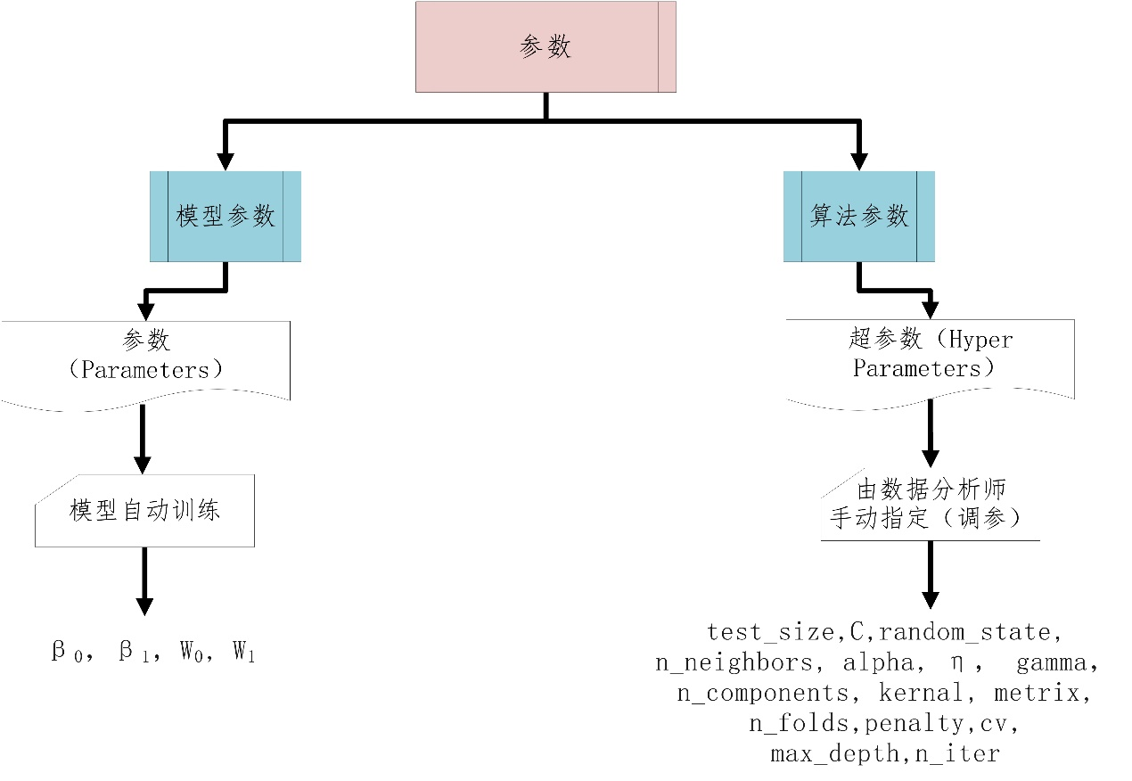
参数与超参数的区别
第1章 数据分析概述

Slide 25
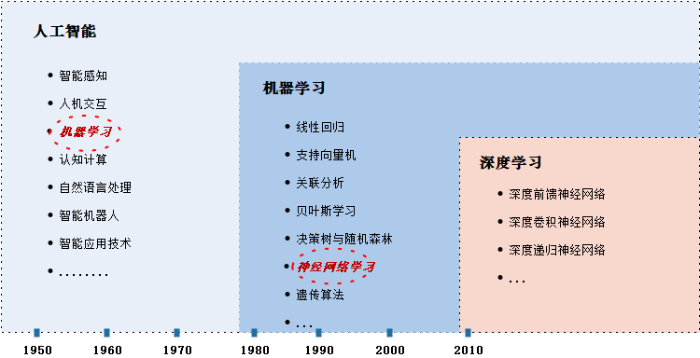
人工智能、机器学习和深度学习的区别与联系
第1章 数据分析概述

Slide 26
1.3 数据分析的主要流程

Slide 27
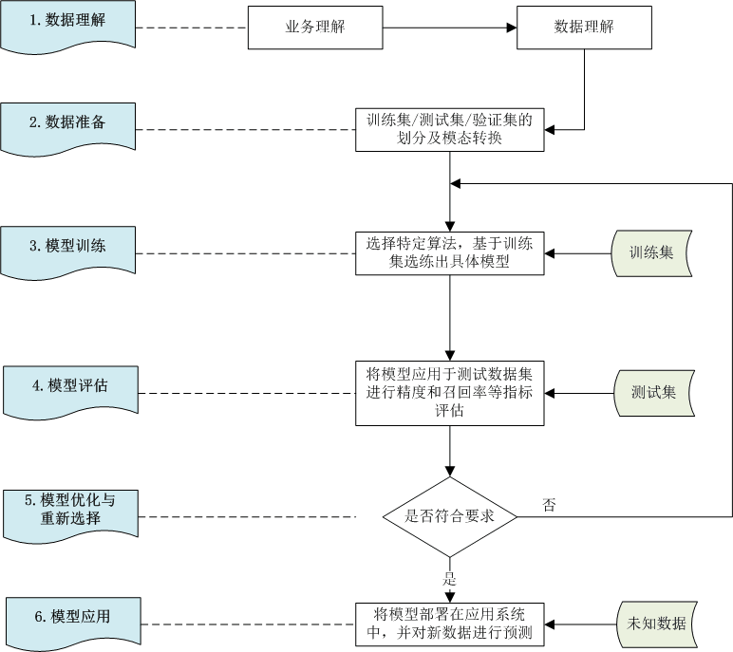
1.3 数据分析的主要流程
第1章 数据分析概述

Slide 28
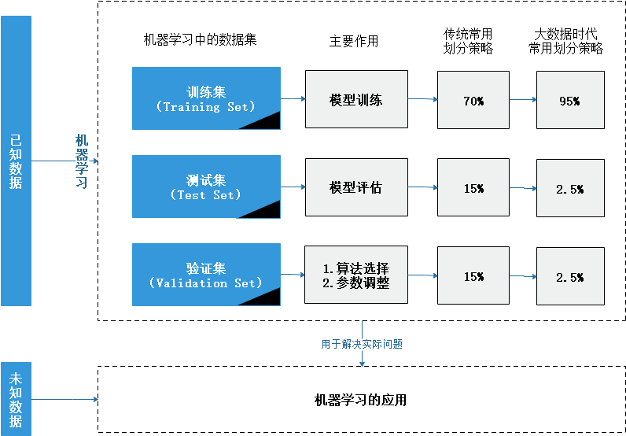
机器学习中的数据划分

Slide 29
机器学习中的数据划分
训练集（Training Set）
用于模型的训练。以数据集bc_data为例，我们可以随机选取75%的样本作为训练集，训练出一个能够自动诊断癌症病例的模型——cancerModel。
测试集（Testing Set）
用于模型的评估。例如，从数据集bc_data中随机选取15%的样本作为测试集，用于评估模型cancerModel的性能。具体评估方法为生成混淆矩阵，并计算精度和召回率。
验证集（Validation Set）
用于算法选择和参数调整。可用于训练模型cancerModel的算法可能有多种，到底哪一个算法更优？有时算法本身需要设置超级参数，如何设置最优参数值？以上两个问题的回答将用到验证集。

Slide 30
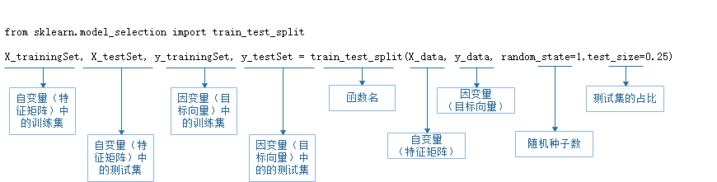
sklearn.model_selection.train_test_spli（）函数
第1章 数据分析概述

Slide 31
1.4 数据分析中的算法选择

Slide 32
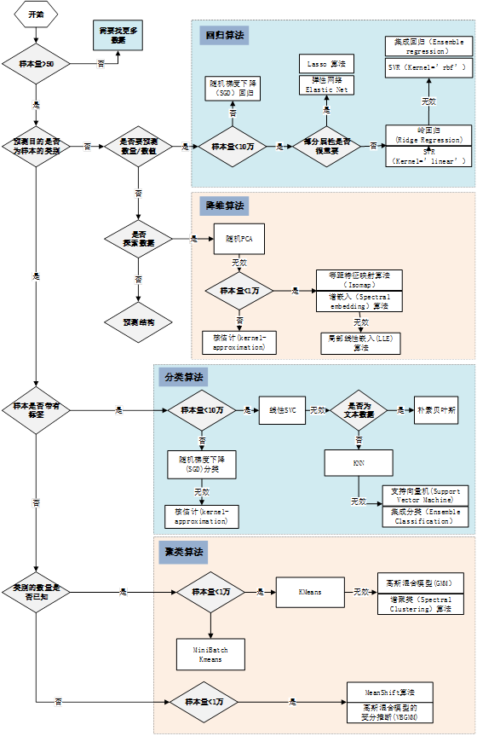
数据分析中的算法选择
第1章 数据分析概述
在数据分析中，算法的选择主要取决于：
业务目的
样本和特征的个数
属性值是否为分类型还是离散型
数据集是否带有标签信息

Slide 33
1.5 数据分析中常用的Python包

Slide 34
数据分析中常用的Python包（1/3）
第1章 数据分析概述
NumPy
是Python中数值计算最基础的包之一，包含一个强大的n维数组 对象。
Pandas
是一个开源的Python包，在Python编程语言中为表格类数据提供高性能、易用的数据结构和数据分析工具。
Matplotlib
数据可视化工具和作图库，是主要用于绘制数据图表的Python库，提供了绘制各类可视化图形的命令字库、简单的接口，可以方便用户轻松掌握图形的格式。

Slide 35
数据分析中常用的Python包（2/3）
第1章 数据分析概述
Seaborn
一个基于matplotlib的统计图制作库，旨在以数据可视化为中心来挖掘并理解数据。
statsmodels
常用的统计学工具包，支持统计学种的假设检验、回归分析、时间序列分析等功能。
Scikit-Learn
常用的机器学习工具包，支持数据预处理、分类、回归、聚类、预测和模型分析等机器学习算法。

Slide 36
数据分析中常用的Python包（3/3）
第1章 数据分析概述
jieba
一种常用的中文分词工具包。
OpenCV
一种常用的计算机视觉处理工具包。
TensorFlow 和PyTorch
分别Google和Facebook（Meta）开发的深度学习工具包

Slide 37
1.6 数据分析的注意事项
第1章 数据分析概述
问题类型（实际） | 问题类型（曲解） | 曲解情况的简单描述
推理分析 | 因果分析 | 相关性并不意味着因果关系
探索分析 | 推理分析 | 数据疏浚(data dredging)
探索分析 | 预测分析 | 过拟合
描述分析 | 推理分析 | 1为n分析

Slide 38
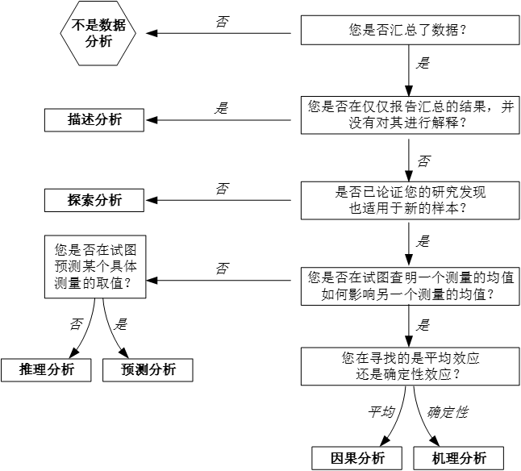
数据分析的注意事项
第1章 数据分析概述

Slide 39
Ghavami分析法则
第1章 数据分析概述
更多的数据，效果会会更好（More data is better）
即使是少量的数据也足够（Even small amount of data can be sufficient）
用分析工具清洗脏数据和噪声数据（Dirty & Noisy data can be cleaned with analytics）
用信号增强方法从噪声中识别有效信号（Distinguish signal from noise by signal boosting）
定期重新训练机器学习模型（Regularly retrain Machine Learning models as they atrophy over time）
对准确度过高的模型要保持警惕（Be leery of models that are highly accurate）
处理的是数据中的不确定性，而不是敏感性（Handle uncertainty in data not sensitivity）
模型的集成可以提高其准确度（Ensemble of models improves accuracy）

Slide 40
1.7 数据分析的现状与趋势

Slide 41
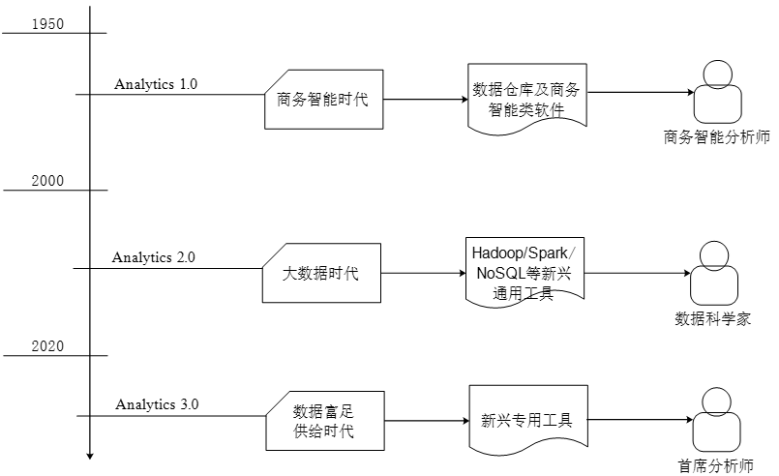
Analytics1.0到3.0
第1章 数据分析概述

Slide 42
机器学习的主要挑战
第1章 数据分析概述
算法的可解释性
过拟合
维度灾难
特征工程
算法的可扩展性
模型的集成

Slide 43

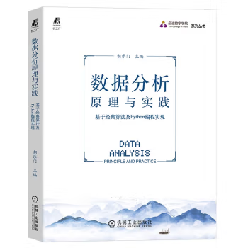

chaolemen
@
ruc.edu.cn
配套教材
作者联系方式
教学支撑平台

